Slide 1
TCP工作总结汇报
WORK REPORT
刘锦帆
程子姝

Slide 2
01
连接管理
CONNECTION MANEGEMENT
目录
02
可靠数据传输
RELIABLE DATA TRANSMISSION
CONTENT
03
拥塞控制
CONGESTION CONTROL
04
性能测试
PERFORMANCE TEST

Slide 3
PART 00
总述
GENERAL DESCRIPTION

Slide 4
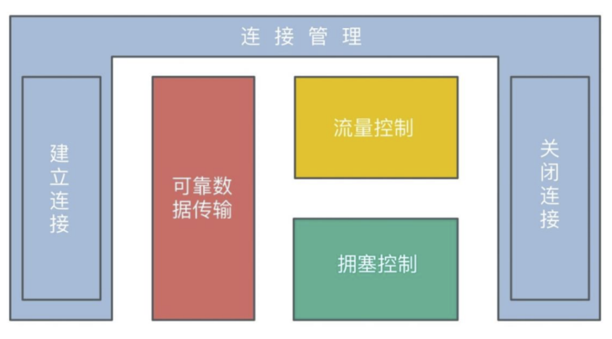
总体设计
根据指导书的要求，可将 TJU_TCP 分为如图四个功能模块：
连接管理、可靠数据传输、流量控制和拥塞控制，
其中连接管理、流量控制和拥塞控制，都是为了支持可靠数据传输服务
Notes:
根据指导书要求的主要功能，可将 TJU_TCP 分为如图四个功能模块：连接管理、可靠数据传输、流量控制和拥塞控制，其中...都是为了可靠数据传输服务

Slide 5
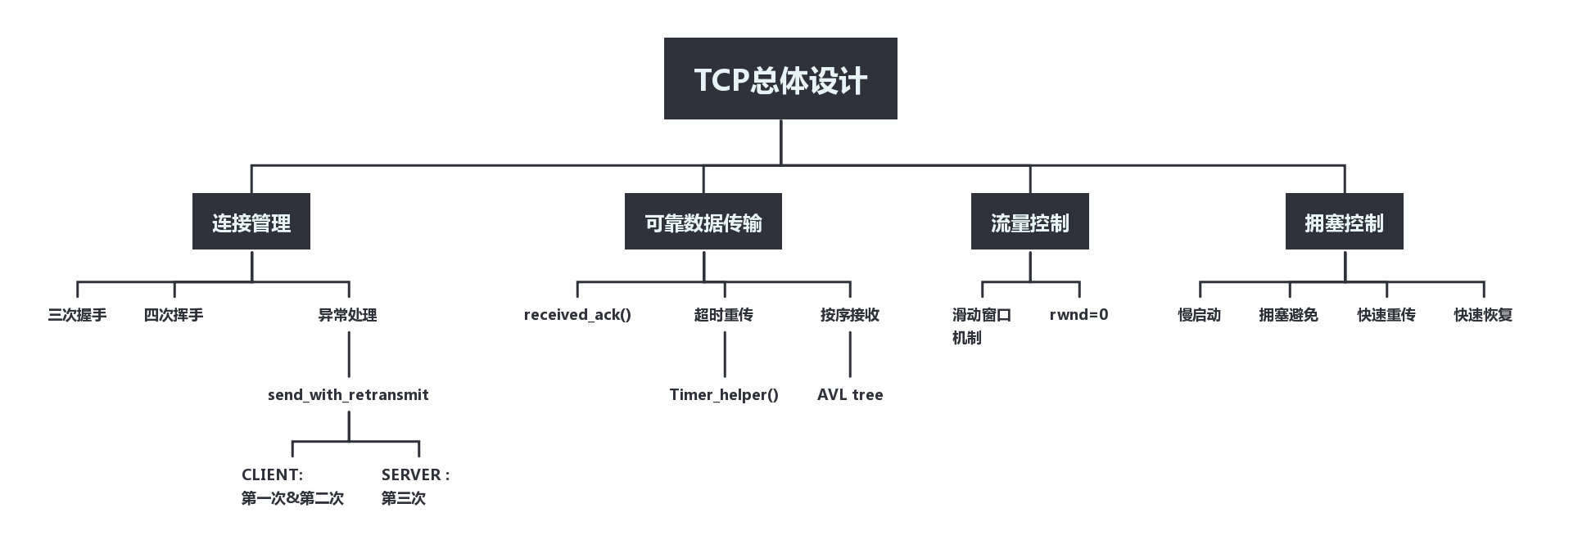
总体设计
Notes:
根据指导书要求的主要功能，可将 TJU_TCP 分为如图四个功能模块：连接管理、可靠数据传输、流量控制和拥塞控制，其中...都是为了可靠数据传输服务

Slide 6
总体设计
Notes:
根据指导书要求的主要功能，可将 TJU_TCP 分为如图四个功能模块：连接管理、可靠数据传输、流量控制和拥塞控制，其中...都是为了可靠数据传输服务

Slide 7
PART 01
连接管理
CONNECTION MANEGEMENT

Slide 8
连接建立
函数准备
tju_socket()
send_with_retransmit()
init_retransmit_timer()
初始化重传链表
CREATE send_work_thread
创建发送线程
循环检测sock->sending_queue，一有新包裹就send_with_retransmit()
会在后续可靠传输用到
if requiring ACK：
set_timer()
ack_id_hash[]
safe_packet_sender()

Slide 9
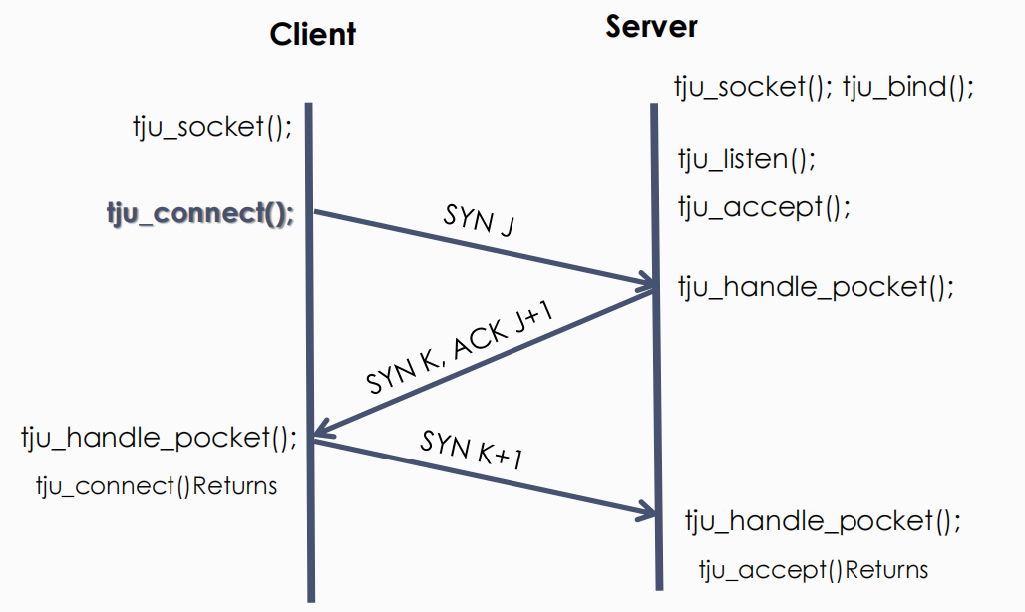
连接建立
CLIENT
tju_connect()
将socket绑定到本地地址
向服务端发送SYN报文，将状态改为SYN_SENT
阻塞等待

Slide 10
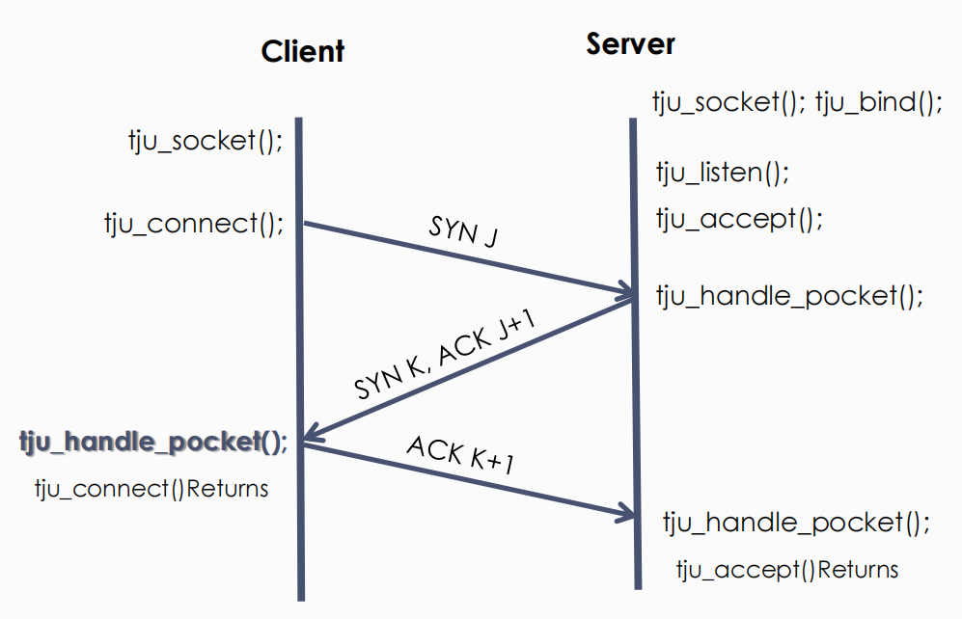
连接建立
CLIENT
tju_handle_packet()
判断收到的报文类型
向服务端发送ACK
更新状态为ESTABLISHED
此时tju_connect()返回

Slide 11
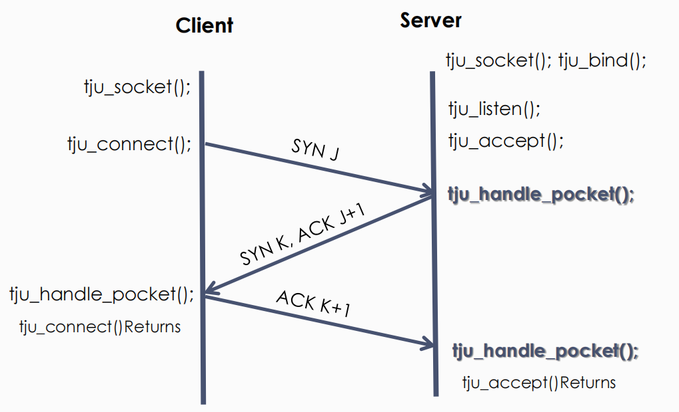
连接建立
SERVER
tju_handle_packet()
LISTEN&收到SYN报文：
将状态修改为SYN_RECV
发送SYN ACK报文
SYN-RECV&收到ACK报文：
received_ack()被调用，更新ack_id_hash，开启拥塞控制
将状态重新改为LISTEN
创建新连接，将其放入全连接队列

Slide 12
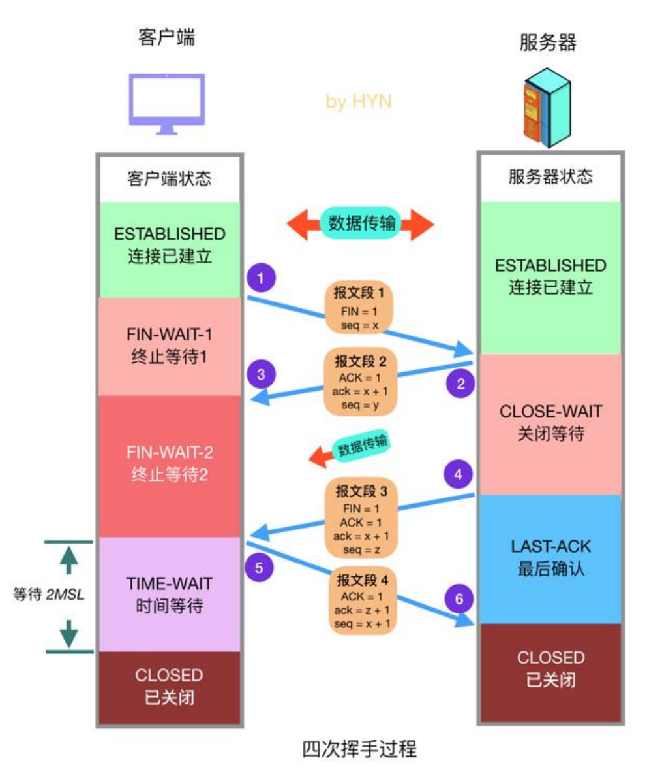
连接关闭
先后关闭
tju_close()
发送FIN报文
state：
CLOSE_WAIT => LAST_ACK
ESTABLISHED => FIN_WAIT_1
SYN_RECV => FIN_WAIT_1
case：
LAST_ACK => while(STATE!=CLOSE); => RETURN
FIN_WAIT_1 => while(STATE!=TIME_WAIT); => wait for 2 rto => RETURN
tju_close()
主动调用
tju_close()
被动调用

Slide 13
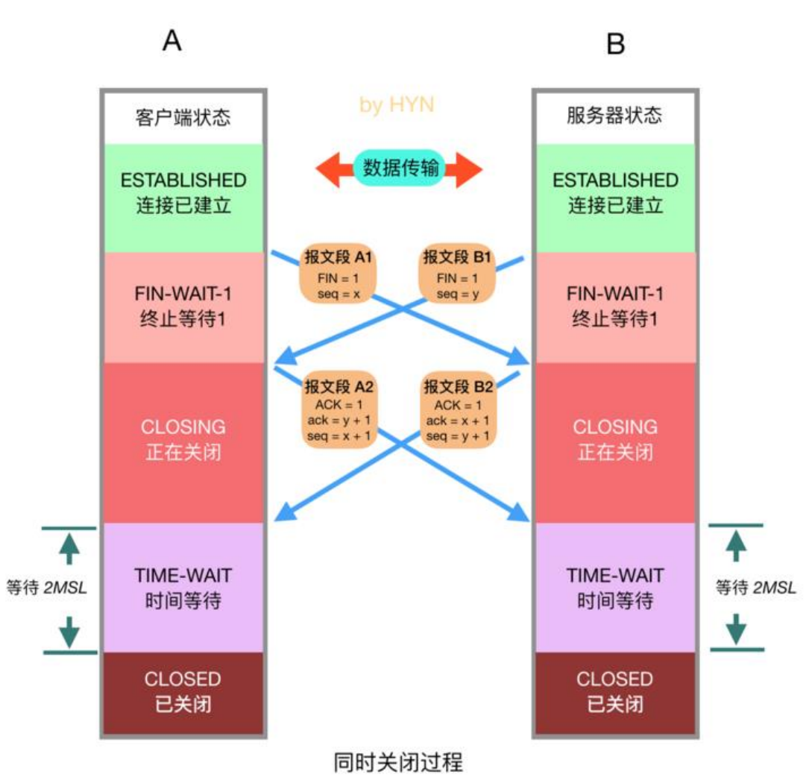
连接关闭
同时关闭
tju_handle_packet()
ESTABLISHED & FIN报文 => CLOSE_WAIT
LAST_ACK & ACK报文 => CLOSED
CLOSE_WAIT => CLOSED
FIN_WAIT_1 => FIN_WAIT_2
FIN_WAIT 2 => TIME_WAIT
Notes:
这部分状态改变不太明确，ack_back()?
不应是同时关闭

Slide 14
PART 02
可靠数据传输
RELIABLE DATA TRANSMISSION
Notes:
received_ack() -> congestion_control
ack_back()
timer_helper
CLIENT: tju_send()
SERVER: tju_recv()
全局：handle_packet()
流量控制一起说了

Slide 15
GBN协议实现
CLIENT
SERVER
tju_send()
tju_recv()
判断内容大小 => 过大则切片
阻塞等待发送窗口出现空闲
将包裹放入发送队列，由发送线程进行发送
send_work_thread
阻塞等待有数据到达
缓冲区有内容后将其Memcpy交给上层

Slide 16
GBN协议实现
Socket结构
tju_socket()
给 window.wnd_send 增加了 rwnd 和 cwnd 等控制发送的信息
给 window.wnd_recv 增加了 AVL Tree 等数据结构，用于存放乱序到达的数据包
给 window.wnd_send 增加了 rto 等字段，动态控制超时事件
给 window.wnd_recv 增加了 expe_seq 等字段，判断接收到的数据顺序正确与否

Slide 17
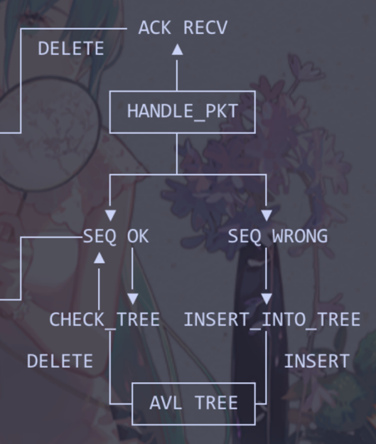
GBN协议实现
使用AVLtree实现按序接收
tju_handle_packet()
SEQ 正确：
将相关内容放入缓冲区
检查树，删除相关结点
SEQ 错误：
若是重复包裹，丢弃
若是未来接收包裹，插入树
Notes:
增加handle_packet()中按序接收部分？

Slide 18
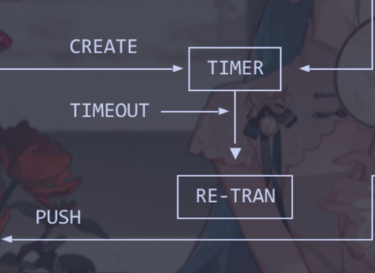
超时重传
Timer_Helpher
实现了 Timer_Helpher 子系统，通过设置 set_timer() 函数来新建一个 Timer，Delete_timer() 来终止一个 Timer。
使用了一个线程不断检查是否有超时的 Timer，并进行重传和重置。使用 Mutex Lock 进行存储区域的一致性，使得在增加、删除和检查时只能有一个线程存在。

Slide 19
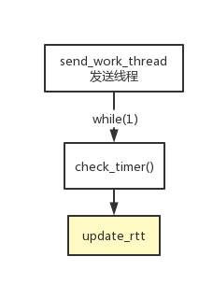
RTO动态调整
update_rtt()
由于我们每个需要重传的报文都对应一个 TIMER，所以我们能通过发送时的Created_At 和删除时的系统事件算出当前 Timer提供的 sampleRTT 并在每次进行 Timer删除时，通过公式进行 RTO 的更新。
值得注意的是，这里依然需要大量使用 Mutex Locker 来控制：在更新 RTO时，不能创建新的 Timer，直到 RTO 更新完成。
每次循环都会动态更新一次rtt

Slide 20

流量控制
接收方发送 ACK 时，将自己缓冲区大小放入 advertised_wind 字段。发送方在接收到 ACK 时，需要提取 rwnd 值。在设置发送窗口的大小时，我们需要考虑rwnd（发送窗口大小）, cwnd（拥塞控制）, 以及自己本身的大小。
当得到 rwnd == 0 的情况时，发送方需要发送 1 比特的试探报文进行发送窗口的试探，同时需要设置超时机制进行不断试探。
Notes:
这部分写哪来着的

Slide 21
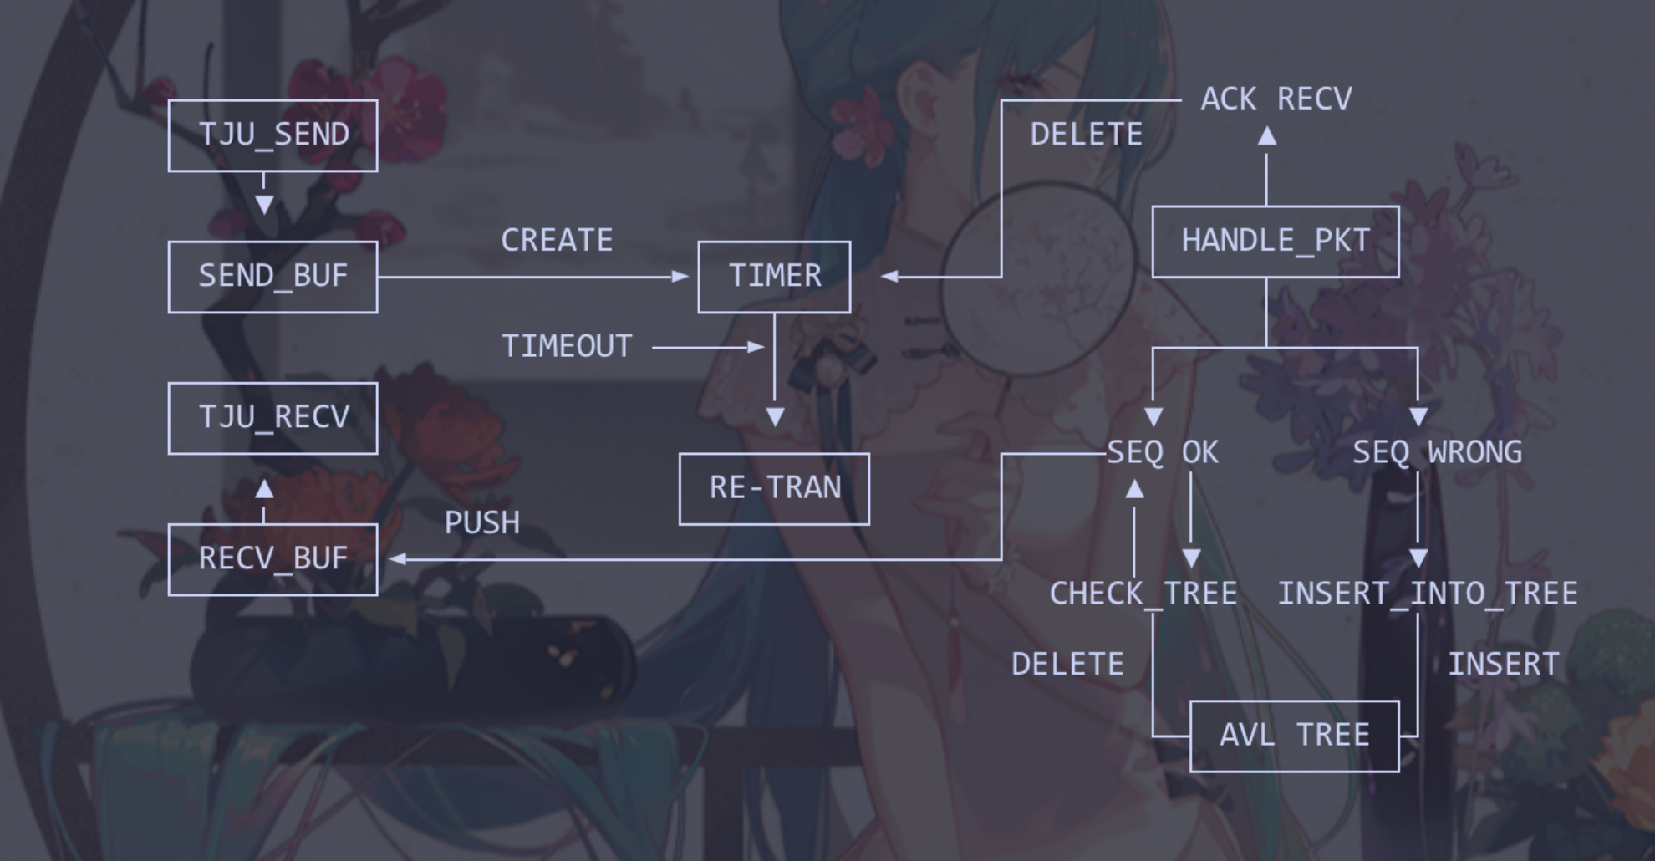
整体设计

Slide 22
PART 03
拥塞控制
CONGESTION CONTROL

Slide 23
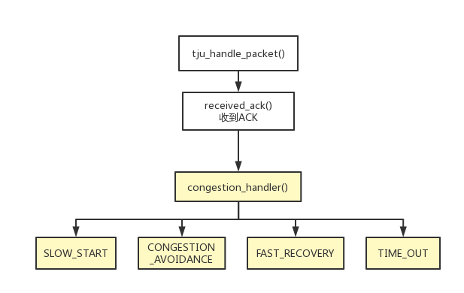
拥塞控制
congestion_handler()
TIME_OUT后的重传通过重传线程实现

Slide 24
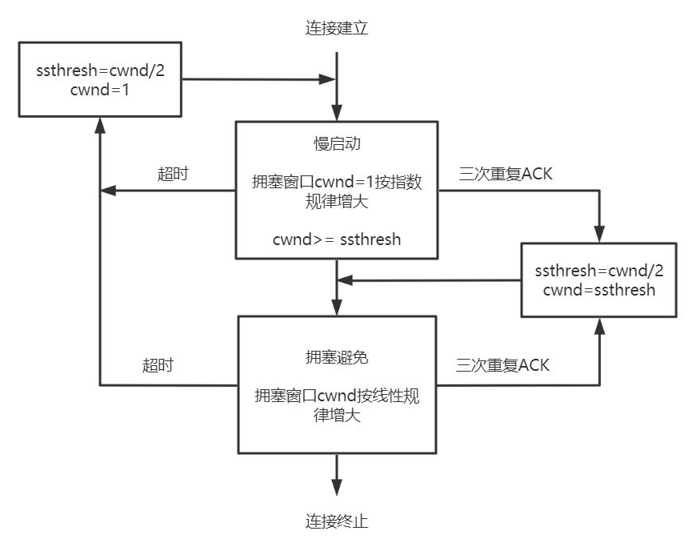
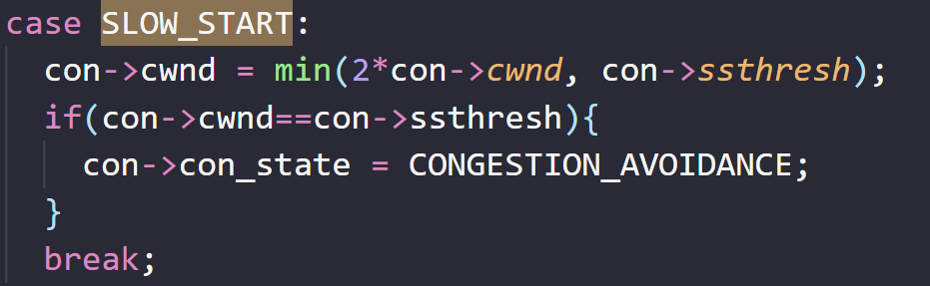
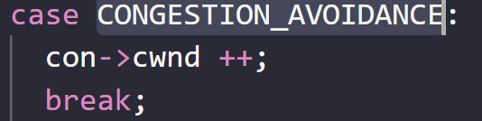
拥塞控制
实现
SLOW_START => CONGESTION_AVOIDANCE：
CONGESTION_AVOIDANCE:
Notes:
增加handle_packet()中按序接收部分？

Slide 25
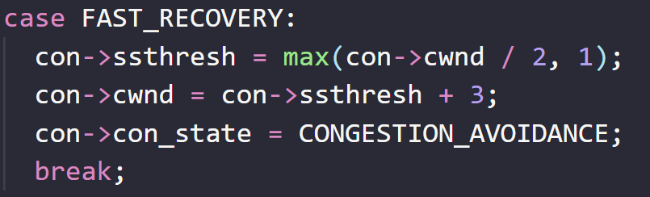
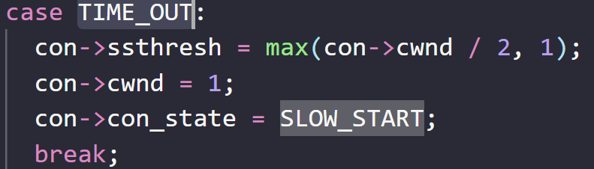
拥塞控制
实现
FAST_RECOVERY => CONGESTION_AVOIDANCE：
TIME_OUT => SLOW_START
Notes:
增加handle_packet()中按序接收部分？

Slide 26
PART 04
性能测试
PERFORMANCE TEST

Slide 27
谢谢观看
Work summary report
答辩人： 36组 刘锦帆 程子姝

